Slide 1
7
Réalisation technique

Slide 2
Contrainte sur le code source
Vérification des compteurs dans les conditions ,,,,
Les conditions même nom que les fonctions etc,,,,

Slide 3
Contraintes sur le code source :
Condition:
  Utilisation d’une expression booléenne
  Utilisation des compteurs de synchronisation
  Utilisation d’un entier à droite de l’opérateur de comparaison
  Exemple :
  c1_act - c3_act == 0 au lieu de c1_act == c3_act
  (c2_act - c3_act)-c1_act < 0 au lieu de (c2_act - c3_act)<c1_act ou c1_act>(c2_act - c3_act)
Méthode:
  Le nom d’une condition est associée à une méthode unique
  Aucune utilisation des compteurs de synchronisation
  Aucune utilisation du parallélisme

Slide 4
Contraintes sur le code source :
Vérification des compteurs dans les conditions :
  Compteurs syntaxiquement correctes
  Exemple: <nom>_act, <nom>_term
  Initiale des compteurs liée à une méthode unique
  Exemple : condition write = (read_act == 0) : la méthode read doit avoir été définie
Les conditions même nom que les fonctions (déjà dit)

Slide 5
Génération:
  Condition → méthode
  Mise à jour des compteurs (incrémentation / décrémentation ) → réveil : this.notifyAll()
Optimisation:
Expression | Inc | Dec | Notify
Counter == 0 | ++ |  | No
Counter == 0 |  | -- | Yes
- Counter == 0 | ++ |  | Yes
- Counter == 0 |  | -- | No
Counter == 10 | ++ |  | Yes
Counter == 10 |  | -- | Yes
- Counter == 10 | ++ |  | Yes
- Counter == 10 |  | -- | Yes

Slide 6
Optimisation:
Expression | Inc | Dec | Notify
Counter >/>= N | ++ |  | Yes
Counter >/>= N |  | -- | No
- Counter >/>= N | ++ |  | No
- Counter >/>= N |  | -- | Yes
Counter </<= N | ++ |  | No
Counter </<= N |  | -- | Yes
- Counter </<= N | ++ |  | Yes
- Counter </<= N |  | -- | No

Slide 7
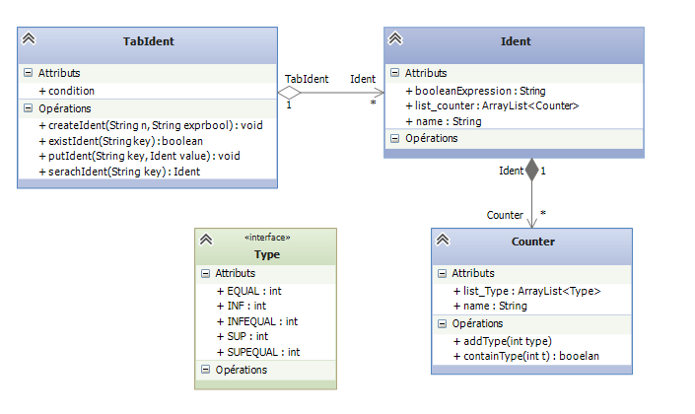
Mise en œuvre:

Slide 8
14
Tests

